Slide 1





Valsts pētījumu programmas
“Letonika latviskas un eiropeiskas sabiedrības attīstībai” 2025.-2028. gadam
projektu pieteikumu atklātais konkurss
2025. gada 8. oktobris

Slide 2



Prezentācijā izskatāmie jautājumi
Konkursa galvenie nosacījumi un saistošie normatīvie akti
Izmaiņas, kam pievērst uzmanību
Projekta iesnieguma aizpildīšana, nosacījumi un iesniegšana
Projekta pieteikuma iesniegšana NZDIS sistēmā

Slide 3
Saistošie normatīvie akti
Ministru kabineta 2018. gada 4. septembra noteikumi Nr. 560
«Valsts pētījumu programmu projektu īstenošanas kārtība»
(noteikumi)
Valsts pētījumu programma “Letonika latviskas un eiropeiskas sabiedrības attīstībai” apstiprināta, ievērojot Ministru kabineta 2025. gada 12.septembra rīkojumu Nr.559 “Par valsts pētījumu programmu “Letonika latviskas un eiropeiskas sabiedrības attīstībai” (rīkojums)
Valsts pētījumu programmas “Letonika latviskas un eiropeiskas sabiedrības attīstībai” 2025. – 2028. gadam projektu pieteikumu atklātā konkursa nolikums un tā pielikumi

Slide 4


Galvenie nosacījumi
Projektu iesniegšanas termiņš ir 2025. gada 20. oktobra plkst. 17.00
1
2
3
4
5
Mērķis
iesniedzēji
Finansējums
Detaļas
Sastāvdaļas
Programmas virsmērķis ir Latvijā veidot iekļaujošu latvisku un eiropeisku zināšanu sabiedrību, kuras pamats ir demokrātiskās vērtības, latviešu valoda un kultūra.
Projekta iesniedzēji un sadarbības partneri ir zinātniskās institūcijas, kas atbilst pētniecības organizācijas definīcijai
Projekta iesniedzējs iesniedz projekta pieteikumu par MK rīkojuma 6. punktā noteiktajām apakšprogrammām un visiem MK rīkojuma 7. un 8. punktā noteiktajiem apakšprogrammu uzdevumiem
Kopējais konkursa finansējums ir
5 766 000 EUR
Katram MK rīkojuma uzdevumam paredzēts viens projekts ar iezīmētu finansējumu:
6.1. 1 320 600 EUR;
6.2. 1 320 600 EUR;
6.3. 279 000 EUR;
6.4. 948 600 EUR;
6.5. 948 600 EUR;
6.6. 948 600 EUR.
Projekta īstenošanu plānots uzsākt 2025.gada
decembrī
Projekta īstenošanas periods ir 36 mēneši
Projekta ietvaros zinātniskās grupas iekļautajiem studējošajiem paredz, ka visu studējošo kopējā vidējā slodze visā projekta īstenošanas laikā:
katram uzdevumam savs PLE apjoms
Projekta iesniegums sastāv no:
administratīvās daļas (A, D, E, F, G, H un I daļas)
saturiskās daļas (B un C daļas)
Projekta iesniegumā sniegtajai informācijai jābūt patiesai un savstarpēji saskanīgai, kā arī jānorāda, kad un kam lietots MI, ja lietots.

Slide 5
Programmas virsmērķis – Latvijā veidot iekļaujošu latvisku un eiropeisku zināšanu sabiedrību, kuras pamats ir demokrātiskās vērtības, latviešu valoda un kultūra.
Programmas mērķis – radīt jaunas zināšanas un risinājumus, lai sekmētu ilgtspējīgu Latvijas sabiedrības un valsts attīstību. Tas ietver valodas, kultūras, latviskās identitātes starpdisciplināru pētniecību, kā arī nepieciešamā cilvēkkapitāla attīstību.

Slide 6
Programmas uzdevumi
6.1.
mūsdienu latviešu valodas attīstības un lietojuma izpēte, 1 320 600 EUR. Minētais uzdevums iekļauj šādus izpētes virzienus:
6.1.1.
latviešu valodas attīstības tendences un sociolingvistiskie aspekti, tai skaitā literārās valodas paveidi (vienkāršā valoda, vieglā valoda) un latviešu valodas attīstība diasporā;
6.1.2.
latviešu valodas terminoloģija un terminogrāfija;
6.1.3.
tulkojumzinātne;
6.1.4.
latgaliešu rakstu valoda;
6.1.5.
latviešu valodas daudzveidības kultūrvēsturiskā attīstība un onomastika, tai skaitā latviešu vēsturisko zemju kontekstā;
6.1.6.
latviešu valodas kā svešvalodas apguve.
Studējošo noslodze 3 PLE.

Slide 7
Programmas uzdevumi
6.2.
latviešu valodas tehnoloģiju izpēte un attīstība, 1 320 600 EUR. Šis uzdevums iekļauj šādus izpētes virzienus:
6.2.1.
ģeneratīvā mākslīgā intelekta rīku izpēte un izstrāde lietojumam latviešu valodā;
6.2.2.
latviešu valodas digitālo resursu attīstība, nodrošinot to integrāciju Eiropas valodas resursu repozitorijos;
6.2.3.
latviešu valodas tehnoloģiju risinājumi, tai skaitā risinājumi cilvēkiem ar īpašām vajadzībām;
6.2.4.
latviešu nedzirdīgo zīmju valoda.
Studējošo noslodze 3 PLE.

Slide 8
Programmas uzdevumi
6.3.
lībiešu valodas pētnieciskās bāzes un digitālo resursu attīstība, veicinot lībiešu valodas vitalitāti, valodas normu izstrādi un standartizāciju un nodrošinot valodas digitālo resursu integrāciju Eiropas valodu resursu repozitorijos, 279 000 EUR.
Studējošo noslodze 0,25 PLE.
6.4.
demogrāfijas, migrācijas un reemigrācijas procesu izpēte mūsdienu ģeopolitisko, sociālekonomisko un reģionālo pārmaiņu kontekstā,
948 600 EUR.
Studējošo noslodze 2,5 PLE.
6.5.
latviešu literatūras un poētikas izpēte valstiskās identitātes un iekļaujošas sabiedrības perspektīvā Latvijā un pasaulē, tai skaitā mūsdienu kontekstā, un literatūras radīšanas un patēriņu ietekmējošo faktoru izpēte digitālajā laikmetā, 948 600 EUR.
Studējošo noslodze 2,5 PLE.

Slide 9
Programmas uzdevumi
6.6.
latviskās identitātes izpēte, 948 600 EUR. Šis uzdevums iekļauj šādus izpētes virzienus:
6.6.1.
latviskā identitāte un tās veidošanās vēsturiskā un mūsdienu kontekstā, tai skaitā diasporā;
6.6.2.
mūsdienu folklora un garīgās tradīcijas latviskās identitātes kontekstā;
6.6.3.
folkloristikas attīstību ietekmējošie faktori;
6.6.4.
ideju vēsture.
Studējošo noslodze 2,5 PLE.
Katrs studējošais ir nodarbināts projektā ne mazāk kā 0,25 PLE projekta īstenošanas laikā.

Slide 10
Nolikuma pielikumi: metodiskie materiāli un veidlapas
Projektu iesniedzēji tiek aicināti iepazīties ar izstrādātajām metodikām:
Projekta pieteikuma, projekta noslēguma zinātniskā pārskata noformēšanas un iesniegšanas metodika (nolikuma 2. pielikums);
Metodika projekta pieteikuma atbilstības izvērtēšanai administratīvās atbilstības kritērijiem(nolikuma 3. pielikums);
Ekspertīzes veikšanas metodika (projekta pieteikumam, projekta noslēguma zinātniskajam pārskatam) (nolikuma 7. pielikums);
Projekta iesniedzējiem ir pieejamas šādas veidlapas (pieejamas gan nolikuma 1. pielikumā «Projekta pieteikums» LZP mājaslapā, gan IS):
- Projekta iesnieguma A daļa latviski, angliski
Projekta iesnieguma B daļa «Zinātniskais apraksts» latviski, angliski
Projekta iesnieguma C daļa «Curriculum Vitae» latviski, angliski
Projekta iesnieguma D daļa «Projekta iesniedzēja apliecinājums» latviski
Projekta iesnieguma E daļa «Sadarbības partnera – zinātniskās institūcijas apliecinājums» latviski
Projekta iesnieguma F daļa «sadarbības partnera – valsts institūcijas apliecinājums» latviski
Projekta iesnieguma G daļa «Finanšu apgrozījuma pārskata veidlapa» latviski
Projekta iesnieguma H daļa «Darbības, kurām nav saimnieciska rakstura»
latviski
Projekta iesnieguma I daļa «Horizontālie uzdevumi un sasniedzamie rezultāti (MK rīkojuma 8. un 9. punkts)» latviski

Slide 11
Nosacījumi projekta iesniedzējam
Projekta iesniedzējs
Projekta iesniedzējs atbilst noteikumu 2.12. apakšpunkta Pētniecības organizācijas (PO) definīcijai;
Finanšu vadības un grāmatvedības politika
Finanšu apgrozījuma pārskats (projekta pieteikuma G daļa)
Nepieciešamā dokumentācija, lai apliecinātu atbilstību:
Projekta iesniedzēja apliecinājums (projekta pieteikuma D daļa)
Veidlapa, kur uzskaitītas darbības, kurām nav saimnieciska rakstura (projekta pieteikuma H daļa)

Slide 12
Nosacījumi sadarbības partnerim
Zinātniskā institūcija
Valsts institūcija
Atbilst noteikumu 2.12. apakšpunktā noteiktajai PO definīcijai;
Valsts institūcija, kurai zinātniskās darbības veikšana ir noteikta ar ārējo tiesību aktu, nolikumā vai statūtos (piemēram, valsts aģentūra);
Iesniedz Sadarbības partnera – zinātniskās institūcijas apliecinājumu (projekta pieteikuma E daļa);
Finanšu vadības un grāmatvedības politiku;
Finanšu apgrozījuma pārskatu (projekta pieteikuma G daļa);
Ja projekta iesniedzējam ir privātie investori, iesniedz apliecinājumu par to, ka projekta līdzekļi un rezultāti netiks izmantoti komerciāliem nolūkiem.
Sadarbības partnera – valsts institūcijas apliecinājumu (projekta pieteikuma F daļa).

Slide 13
Nosacījumi zinātniskās grupas locekļiem
Projekta vadītājs, galvenie izpildītāji un izpildītāji
Projekta izpildītāji – studējošie
Projekta vadītājs un galvenie izpildītāji ir zinātnieki;
Projekta vadītājs var šādā lomā būt tikai vienā no šajā konkursā iesniegtajiem projektu pieteikumiem;
Vienlaikus projekta vadītājs var piedalīties citos projektu pieteikumos kā galvenais izpildītājs vai izpildītājs;
Projekta vadītājs, galvenie izpildītāji un izpildītāji piedalās ar nosacījumu:
Vienā vai vairākos projektu pieteikumos kopējā slodze vienam cilvēkam nevar pārsniegt 1 PLE,
Ja nosacījumi netiek ievēroti, konkursā tiek virzīti visagrāk iesniegtie projektu pieteikumi.
visu studējošo kopējā slodze visā projekta īstenošanas laikā katram programmas uzdevumam ir sava (sk. 7., 8., 9, 10; slaidu);
katrs studējošais ir nodarbināts projektā vismaz 0,25 PLE projekta īstenošanas laikā;
Ja studējošais pabeidz viena līmeņa studijas, 4 mēnešu periodu līdz augstāka līmeņa studijām var ieskaitīt minētajā PLE;
Doktorants projektā var būt izpildītājs. Ja projekta laikā tiek aizstāvēts promocijas darbs, turpmākā iesaiste projektā vairs netiek uzskatīta par studējošā iesaisti un notiek kā nestudējošam izpildītājam saskaņā ar 19. punktu.

Slide 14
Nosacījumi projekta iesniedzējam
Ja projektu izpildē plānots iesaistīt personas, kuras šobrīd vai 10 iepriekšējo gadu periodā pirms projekta iesniegšanas gala termiņa datuma ir bijušas nodarbinātas akadēmiskā vai zinātniskā darbā tādā valstī, pret kuru Eiropas Savienība ir noteikusi sankcijas, tad jāsaņem Valsts drošības dienesta atzinums par konkrēto personu.
Līguma projektam pievienots jauns punkts:
6.5. Slēdzot Līgumu un veicot maksājumus, Padome atbilstoši Starptautisko un Latvijas Republikas nacionālo sankciju likuma 11.(3) pantam pārbauda, vai attiecībā uz projekta īstenotāju ir piemērotas starptautiskās vai nacionālās sankcijas, kā arī būtiskas finanšu tirgus intereses ietekmējošas Eiropas Savienības dalībvalsts vai NATO dalībvalsts noteiktās sankcijas, kuras ietekmē Līguma izpildi.

Slide 15
Nosacījumi par tenūrprofesoru
Nolikuma 18. punkts papildināts par tenūrprofesoru:
Ja projekta vadītājs ir nodarbināts pie projekta iesniedzēja kā tenūrprofesors, pamatojoties uz attiecīgās augstskolas noteikto regulējumu par tenūrprofesūru, projekta pieteikuma iesniedzējs:
nodrošina dubultfinansējuma riska izslēgšanu daļā par atlīdzību tenūrprofesoram visā projekta īstenošanas laikā;
projekta līguma noslēgšanas brīdī iesniedz Padomei starp projekta pieteikuma iesniedzēju un tenūrprofesoru noslēgtu vienošanos par attiecīgā zinātnieka, kas ir tenūrprofesors, darbu projektā kā projekta vadītājam. Projekta pieteikuma iesniedzējs nodrošina, ka minētā vienošanās ietver ierobežojumu tenūrprofesoram, ja viņš ir projekta vadītājs, būt par projekta vadītāju tikai vienā projekta pieteikumā konkursa ietvaros. Projekta pieteikuma iesniedzējs nodrošina, ka minētā vienošanās ir spēkā visā projekta īstenošanas laikā (ieskaitot projekta īstenošanas termiņa pagarinājumu, ja tāds ir).

Slide 16
Nosacījumi par studējošā statusu
(iekrāsotais teksts)
Nolikuma 22. punkts papildināts par studējošā statusu:
Ja studējošais projekta īstenošanas laikā pabeidz noteikta līmeņa studijas un ne vēlāk kā četru mēnešu laikā uzsāk nākamā līmeņa studijas, izņemot nolikuma 23. punktā noteikto, šīs personas iesaiste projektā minēto četru mēnešu periodā ir uzskatāma par atbilstošu nolikuma 20. un 21. punktā noteiktajam par studējošā iesaisti projekta izpildē.
Ja informācija par studējošo nav pieejama Valsts izglītības informācijas sistēmas datu bāzē, lai pārliecinātos par studējošā statusu projekta īstenošanas laikā, Padomei ir tiesības pieprasīt un projekta īstenotājs iesniedz Padomei apstiprinājumu (izziņu) par studējošo (datumu, kad studējošais uzsāka studijas augstākās izglītības programmā (apakšprogrammā), semestra vai studiju gada (kursa) datus un apstiprinājumu par attiecīgu studiju turpināšanos projekta īstenošanas laikā). Padomei ir tiesības pieprasīt projekta īstenotājam izziņu par zinātnes doktora grāda pretendentiem, lai pārliecinātos, ka attiecīgā persona ir zinātnes doktora grāda pretendents.

Slide 17
Nosacījumi par MI izmantošanu projekta iesniedzējam
Nolikuma 28. punkts par mākslīgā intelekta izmantošanu projekta iesniedzējam:
28.1. apliecina, ka projekta pieteikuma saturs nav mākslīgā intelekta (turpmāk – MI) radīts;
28.2. gadījumā, ja MI ir izmantots projekta pieteikuma satura veidošanā; to norāda projekta pieteikuma B daļas “Projekta apraksts” 1. punktā “Zinātniskā izcilība”, tai skaitā aprakstot, kādi MI rīki, kādā apmērā un kādā kontekstā izmantoti projekta pieteikuma satura veidošanā;
28.3. ir atbildīgs par projekta pieteikuma sagatavošanas procesā izmantotā ģeneratīvā MI satura izmantošanu, tai skaitā, izvirzītajiem pētniecības jautājumiem, izstrādāto metodoloģiju, satura strukturēšanu, kā arī rezultātu interpretāciju un izvērtēšanu;
28.4. nodrošina zinātnisko pētījumu un apgalvojumu uzticamību, par projekta pieteikuma apraksta satura oriģinalitāti un faktu patiesumu;
28.5. izmantojot MI risinājumus, ir atbildīgs par:
28.5.1. personas datus saturošas, sensitīvas un/vai konfidenciālas informācijas nesniegšanu trešo pušu MI sistēmām;
28.5.2. aizspriedumu un stereotipu saturošas un/vai aizskarošas informācijas neesamību MI radītajā saturā;
28.5.3. MI radītā satura uzticamību.

Slide 18
Nosacījumi par
MI izmantošanu ekspertam
Nolikuma 38.4. punkts pievienots kā jauns apakšpunkts par mākslīgā intelekta izmantošanu ekspertam:
38.4. eksperta pienākums ir nodrošināt zinātniskā vērtējuma un argumentētu apgalvojumu uzticamību, un ir atbildīgs par sava vērtējuma satura oriģinalitāti un faktu patiesumu. Eksperts ir atbildīgs par projekta pieteikuma un/vai vidusposma/noslēguma pārskata vērtēšanas procesā izmantotā ģeneratīvā MI satura izmantošanu;
38.5. eksperts, izmantojot MI risinājumus, ir atbildīgs par personas datus saturošas, sensitīvas un/vai konfidenciālas informācijas nesniegšanu trešo pušu MI sistēmām, par aizspriedumu un stereotipu saturošas un/vai aizskarošas informācijas neesamību MI radītajā saturā, kā arī par MI radītā satura uzticamību.

Slide 19
Projekta pieteikuma aizpildīšana (1)
A daļa «Vispārīgā informācija»
Aizpilda šādus informācijas laukus atbilstoši nolikuma 2. pielikuma metodikas 2.1. punktam:
«Vispārējā informācija» - metodikas 2.1.1. punkts
«Zinātniskā grupa» - metodikas 2.1.2. punkts
«Projekta budžets» - metodikas 2.1.3. punkts
«Projekta rezultāti» - metodikas 2.1.4. punkts
«Projekta laika grafiks» - metodikas 2.1.5. punkts
Sniegtā informācija tiks izmantota projekta pieteikuma administratīvajā izvērtēšanā, tai skaitā:
Atbilstība nosacījumiem par zinātnisko grupu (nolikuma III. nodaļa)
Nosacījumi par projekta attiecināmo izmaksu dalījumu (noteikumu 14. punkts)
Nosacījumi par rezultātiem projekta ietvaros (noteikumu 12. punkts un nolikuma 9. punkts)

Slide 20
Projekta pieteikuma aizpildīšana (2)
B daļa «Projekta apraksts»
apjoms nepārsniedz 20 lappuses, ievērojot nolikuma 43. punktā noteikto;
burtu lielums – ne mazāks par 11;
vienkāršā rindstarpa;
atkāpes no malām – 2 cm no katras puses, 1,5 cm no augšas un apakšas;
visas tabulas, diagrammas, atsauces/atsauču saraksts un citi elementi ir iekļaujami projekta aprakstā, nepārsniedzot 20 lappuses, ievērojot nolikuma 43. punktu;
papildus var pievienot (ieskenējot tā paša PDF beigās sociālo partneru apliecinājumu /rekomendācijas vēstules par sadarbību u.tml.), vienlaikus nepārsniedzot 3 papildu lappuses kopā ar projekta aprakstu.

Slide 21


B daļa «Projekta apraksts»
Izcilība (1)
Projekta aprakstu aizpilda atbilstoši Iesniegšanas metodikas 2.2. apakšnodaļai. Projekta apraksts sastāv no 3 nodaļām:
• Izcilība
• Ietekme
• Īstenošana
Izcilības nodaļā apraksta:
Projekta ieguldījums Programmas virsmērķa, mērķa un MK rīkojuma 6. punkta apakšpunktā noteiktā uzdevuma īstenošanas nodrošināšanā.
Aprakstā ņem vērā MK rīkojuma 6. punktā noteiktos tematiskos uzdevumus un MK rīkojuma 7. punktā norādītos kopīgos (horizontālos) uzdevumus.
Projekta mērķis, hipotēze, uzdevumi, esošā situācija zinātnes nozarē (zinātība).
Sadarbības partnera/u ieguldījums projekta mērķa un uzdevumu sasniegšanā un savstarpējā papildinātība (ja attiecināms)

Slide 22
B daļa «Projekta apraksts»
Izcilība (2)
Aprakstot projekta zinātnisko daļu, sevišķu uzmanību pievērst šādiem aspektiem:
Projekta metodoloģija:
detalizēts metodoloģijas apraksts
projekta mērķa un sasaiste ar metodoloģiju
projekta mērķu, uzdevumu un rezultātu sasaiste ar MK rīkojuma virsmērķi, mērķi un uzdevumiem, kā arī ieguldījumu attiecīgās RIS3 jomas attīstībā
Projekta pieteikuma kvalitāte, tai skaitā:
atbilstošs literatūras apskats
korekti noformētas atsauces
skaidrot izmantotos jēdzienus
Projekta novitātes un oriģinalitātes pamatojums attiecīgās jomas kontekstā (arī starptautiski):
pašreizējā situācijas jāapraksta pilnībā
jāsalīdzina projekta metodoloģija ar jaunākajiem sasniegumiem jomā
Sadarbības īstenošana zinātniskajā aspektā, projekta sadarbības partnera nepieciešamība un ieguldījums

Slide 23
B daļa «Projekta apraksts»
Ietekme (1)
Ietekmes nodaļā apraksta:
Projekta un tā rezultātu ietekme uz valodas un/vai literatūras, un/vai demogrāfijas, un/vai latviskās identitātes, un/vai kultūras jomām un to pētniecības kopienas attīstību Latvijā;
Projekta un tā rezultātu ietekme uz valodniecības un / vai literatūrzinātnes, un / vai datorlingvistikas, un / vai vēstures un arheoloģijas, un / vai kultūras mantojuma, un / vai migrācijas un diasporas pētniecības un nozaru politikas veidotājiem un ieviesējiem, plānojot rīcībpolitiku ieteikumu izstrādi par latviskās identitātes attīstību un stratēģisko jomas mērķu sasniegšanu;
Projekta un tā rezultātu ietekme uz studējošajiem izglītības procesā, nodrošinot prakses un darba iespējas, projekta zinātnisko rezultātu izmantošanu augstākās izglītības ieguves procesā, kā arī studējošo un zinātniskās grupas kapacitātes celšana;
Projekta un tā rezultātu ietekme uz sabiedrību kopumā, nodrošinot zināšanu pārnesi un veicinot izpratni par pētniecības lomu un devumu sabiedrībai, kā arī attīstot sabiedrībai nepieciešamos resursus, kā arī radītas jaunas zināšanas un praktiski pielietojamus risinājumus valodas un latviskuma attīstībā valsts mērogā;
Projekta zinātniskie rezultāti un to pieejamības nodrošināšana.

Slide 24
B daļa «Projekta apraksts»
Ietekme (2)
Aprakstot projekta ietekmi, sevišķu uzmanību vērst šādiem aspektiem:
Rezultātu izplatīšanas plāns:
rezultātu izplatīšanas plāns, kas atbilst zinātniskās grupas spējām (publikāciju skaits un līmenis) un projekta apjomam;
plānam jābūt pietiekami detalizētam;
jānorāda plānoto publikāciju, žurnālu un konferenču nosaukumi;
jāapraksta rezultātu nozīme potenciālo nākotnes projektu veidošanā;
ja iespējams, arī Open Access, Open Data un FAIR principu ievērošana.
Sociālekonomiskās ietekmes apraksts:
nepieciešams apraksts par rezultātu ietekmi uz netiešajām
(secondary) mērķa grupām (piemēram, politikas veidotājiem, sabiedrības grupām);
jāapraksta sadarbības iespējas ar industrijas partneriem;
jāapraksta stratēģija intelektuālā īpašuma un projekta rezultātu komercializācijai nākotnē.
Nepieciešama skaidra stratēģija zinātniskās grupas locekļu, sevišķi jauno zinātnieku un studējošo kapacitātes celšanai.

Slide 25
B daļa «Projekta apraksts»
Īstenošana (1)
Īstenošanas nodaļā apraksta:
Projekta iesniedzēju un zinātnisko grupu;
Projekta darba plānu;
Darba plānu veido sasaistē ar H daļu «Darbības, kurām nav saimnieciska rakstura»
Darba posmus veido konkrētus, aprakstot, iesaistītās institūcijas, zinātniskās grupas locekļus, kā arī nepieciešamos resursus
Projekta vadību un risku plānu.

Slide 26
B daļa «Projekta apraksts»
Īstenošana (2)
Aprakstot projekta ieviešanu, sevišķu uzmanību vērst šādiem aspektiem:
Darba plāna struktūra:
skaidri definēt un aprakstīt darba posmus (work packages);
veidot sasaisti starp projekta mērķi, uzdevumiem un darba posmiem;
katrā darba posmā jāiekļauj kāds zinātnieks (ne tikai studējošie).
Zinātniskās grupas apraksts:
jāapraksta zinātniskās grupas kapacitāte, parādot tās spējas un atbilstību projekta mērķim un uzdevumiem;
nepieciešams skaidrs apraksts par komandas savstarpējo sadarbību un lomu sadalījumu.
Iesniedzēja un sadarbības partnera kapacitāte:
jāapraksta institūcijai pieejamais tehniskais aprīkojums;
jāaprakta, kā tiks izmantota sadarbības partnera pētniecības infrastruktūra.
Risku vadība:
riski jānorāda samērīgi, pārāk nedetalizējot, tajā pašā laikā izvairoties no ļoti vispārīgiem riskiem;
jāapraksta arī zinātniskie un tehnoloģiskie riski;
jāpievērš uzmanība risku samazināšanas plānam.
Projekta vadība:
projekta vadībai jābūt saistītai ar darba plānu un lomu sadalījumu projektā;
projekta vadībā jāparedz darba plāna izpildes kontrole.

Slide 27
C daļa «Curriculum Vitae»
C daļa «Curriculum Vitae»
Aizpilda atbilstoši iesniegšanas metodikas 2.3. apakšnodaļai;
Dzīvesgājuma aprakstā nepieciešams aprakstīt projekta vadītāja un galveno izpildītāju izglītību, darba pieredzi, pieredzi projektu vadīšanā un īstenošanā, kā arī labākās publikācijas.
CV jābūt kodolīgam, jāiekļaujas 2 lappusēs un jābūt parakstītam;
Jākoncentrējas tieši uz attiecīgā projekta specifiku;
Iespējams norādīt papildu informāciju, kas zinātniekam liekas nozīmīga projekta kontekstā.
Jānodrošina, lai līguma slēgšanas brīdī ir iespējams uzrādīt Akadēmiskās informācijas centra izziņu par ārvalstīs izsniegtā izglītības dokumenta pielīdzināšanu.
Nosacījumi:

Slide 28
Projekta pieteikuma administratīvās daļas
D, E, F. G, H, I un J daļas
D daļa “Projekta iesniedzēja apliecinājums”
E daļa “Projekta sadarbības partnera - zinātniskās institūcijas apliecinājums”
F daļa “Projekta sadarbības partnera - valsts institūcijas apliecinājums”
G daļa “Finanšu apgrozījuma pārskata veidlapa” par 2022.-2024.gadu;
H daļa “Darbības, kurām nav saimnieciska rakstura”
I daļa “Horizontālie uzdevumi un sasniedzamie rezultāti”

Slide 29
Darbības, kurām nav saimnieciska rakstura (papildinformācija pie D, E, H daļas)
neatkarīga pētniecība un izstrāde, lai iegūtu vairāk zināšanu un labāku izpratni, tostarp kopīga pētniecība un izstrāde, pētniecības organizācijai iesaistoties efektīvā sadarbībā;
pētniecības rezultātu izplatīšana bez ekskluzivitātes un diskriminēšanas, tai skaitā izmantojot mācīšanu, brīvas piekļuves datubāzes, atklātas publikācijas vai atklātā pirmkoda programmatūru;
zināšanu un tehnoloģiju pārneses darbības.

Slide 30


Sasniedzamie kopējie
(horizontālie rezultāti, papildinformācija pie I daļas)
Pētniecības kopienu – attīstot pētniecībai nepieciešamos resursus un starpdisciplināras konkurētspējīgas zinātnieku grupas, kas zinātniskajā darbībā izmanto pasaulē atzītas pētniecības metodes un tehnoloģijas, kā arī iesaistot pētniecībā jaunos zinātniekus un diasporas pārstāvjus;
nozaru politikas veidotājiem un ieviesējiem – sadarbojoties ar politikas veidotājiem projektu izstrādes laikā un proaktīvi veicinot izmaiņas rīcībpolitikā;
projekta mērķim piekritīgām tautsaimniecības nozarēm (tai skaitā izdevējdarbības, plašsaziņas līdzekļu un informācijas un komunikācijas tehnoloģiju nozari) – sadarbojoties ar attiecīgās tautsaimniecības nozaru organizācijām, sociālajiem partneriem un ekspertiem;
sabiedrību kopumā – nodrošinot zināšanu pārnesi un veicinot izpratni par pētniecības lomu un devumu sabiedrībai, veicinot iesaisti pētniecības procesā (piemēram, izmantojot sabiedriskās zinātnes iniciatīvas), kā arī veidojot un izplatot sabiedrībai noderīgus resursus.

Slide 31

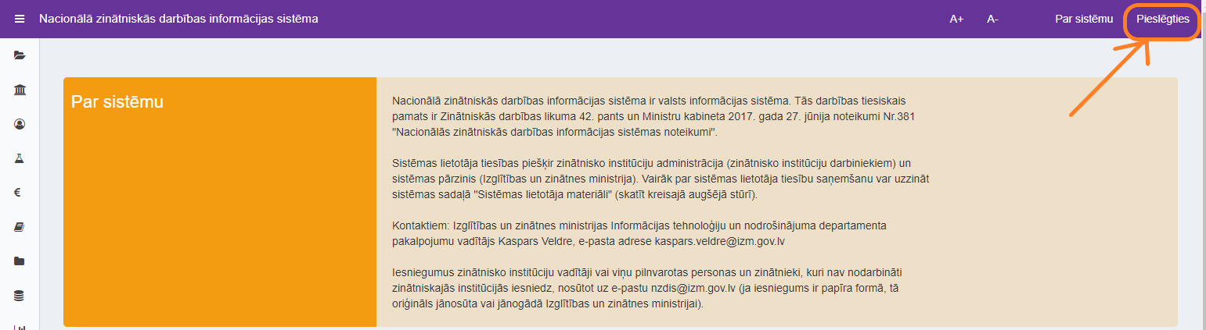
Pieslēgšanās informācijas sistēmai (1)
Projekta pieteikumu aizpilda un iesniedz Nacionālajā zinātniskās darbības informācijas sistēmā (NZDIS) https://sciencelatvia.lv/

Slide 32
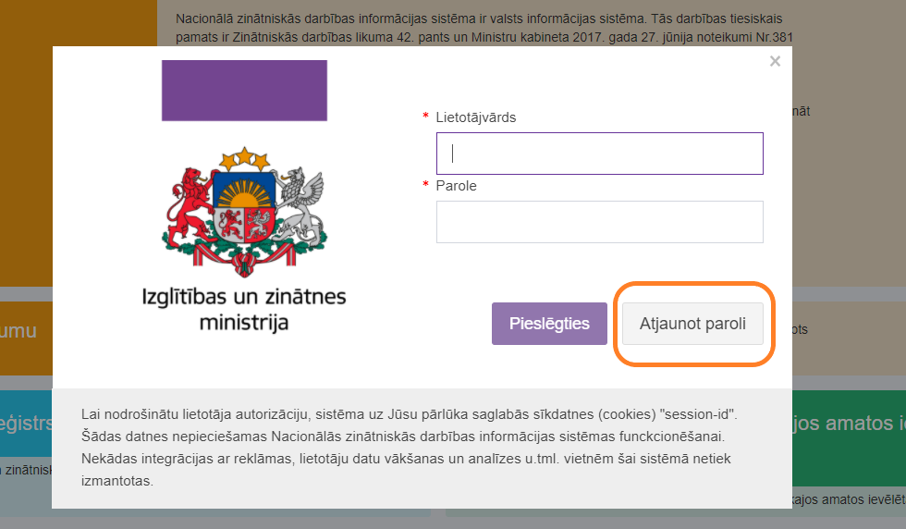
Pieslēgšanās informācijas sistēmai (2)

Slide 33
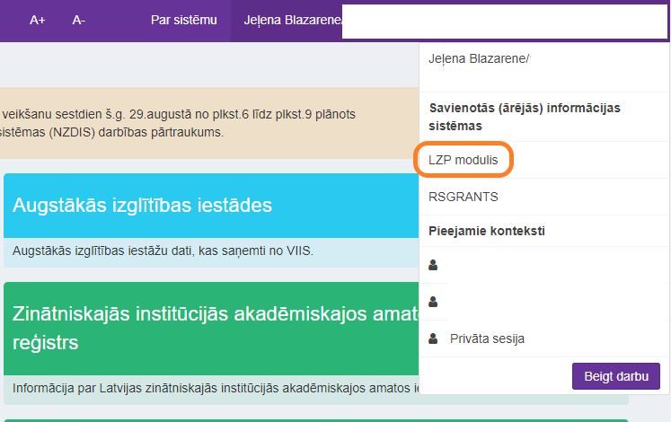
Pieslēgšanās informācijas
sistēmai (3)
Ineta Kurzemniece

Slide 34
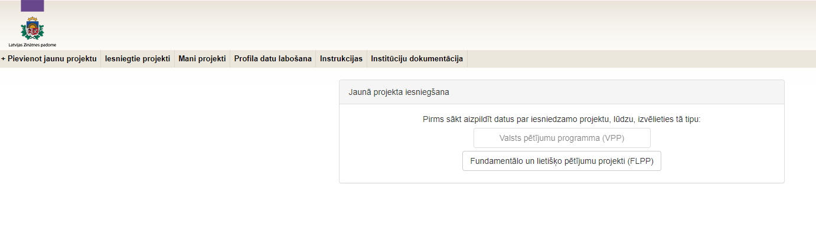
Jauna projekta pieteikuma izveide (1)
Konkursa izvēle
1
2

Slide 35
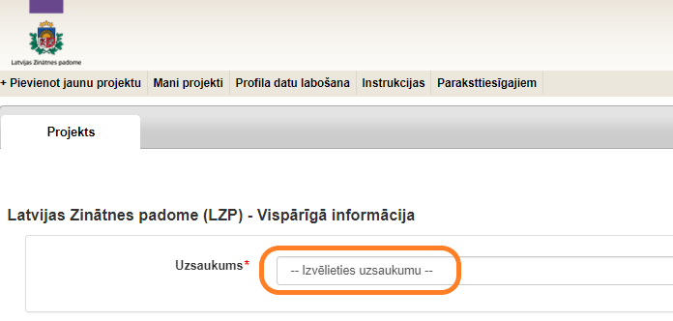
Jauna projekta pieteikuma
izveide (2)
Konkursa izvēle
VPP-IZM-Letonika-2025/1

Slide 36





Projekta iesniegums: A daļa
Pirmā nodaļa - Vispārīgā informācija
Otrā nodaļa – Zinātniskā grupa
Trešā nodaļa – Projekta budžets
Ceturtā nodaļa –Projekta rezultāti
Piektā nodaļa –Laika grafiks

Slide 37
Projekta iesniegums: A daļa
1.nodaļa –Vispārīgā informācija
Projekta iesnieguma A daļā aizpildāmi šādi informācijas lauki:
«Projekta iesniedzējs»;
«Projekta sadarbības partneris – zinātniskā institūcija»;
«Projekta vadītājs»;
«Zinātnes nozare»;
«Viedās specializācijas joma»;
«Pētniecības veids»;
«Projekta mērķis» un «Projekta tematiskais uzdevums»;
«Projekta kopējais finansējums»;
«Projekta kopsavilkums»;
«Atslēgas vārdi»;
«Īstenošanas periods (mēnešos)»
Pēc datu lauku aizpildīšanas un saglabāšanas tos
labot nebūs iespējams!

Slide 38
Projekta iesniegšana informācijas sistēmā A daļa
VPP-IZM-Letonika-2025/1

Slide 39
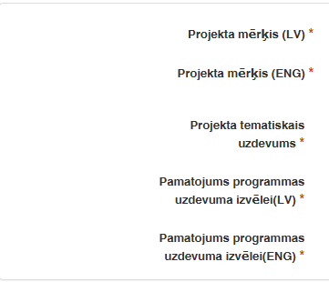
Projekta iesniegšana informācijas sistēmā A daļa
izvēle starp programmas uzdevumiem

Slide 40
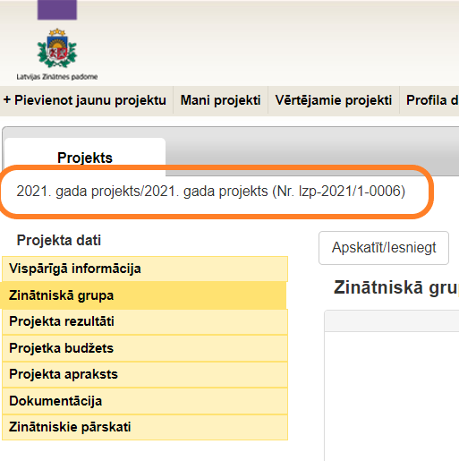
Projekta iesniegums: A daļa
1.nodaļa –Vispārīgā informācija
Informācijas sistēmas nosacījumi
Pēc sadaļas «Vispārīgā informācija» aizpildīšanas un saglabāšanas projekta iesniegumam tiks piešķirts numurs VPP-IZM-LETONIKA-2025/1, kuru izmanto, aizpildot institūciju apliecinājumus (projekta iesnieguma D, E daļas).
VPP-IZM-Letonika-2025/1

Slide 41
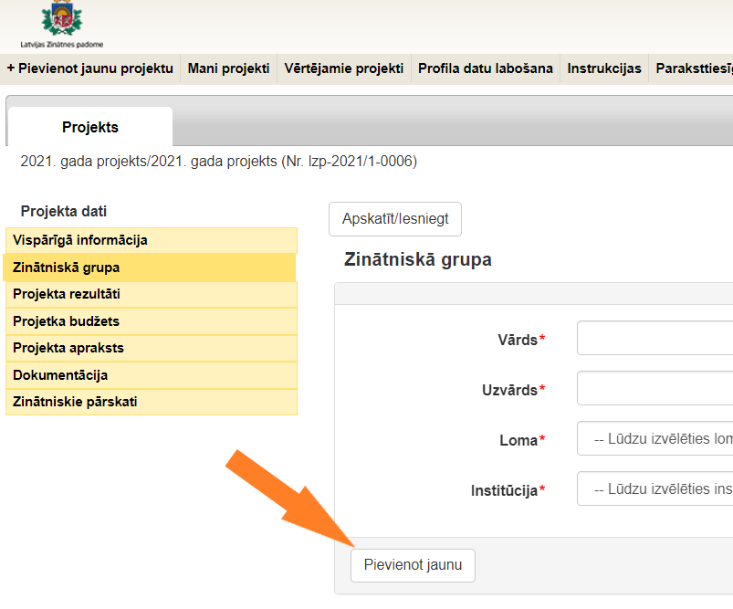
Projekta iesniegums: A daļa
«Vispārīgā informācija»
2. nodaļa – Zinātniskā grupa
Sadaļā «Zinātniskā grupa» augšupielādē projekta vadītāja un galveno izpildītāju CV parakstītu (PDF datnes formātā).
Ievada visu projekta zinātniskās grupas dalībnieku slodzes par katru projekta īstenošanas gadu.
VPP-IZM-Letonika-2025/1

Slide 42
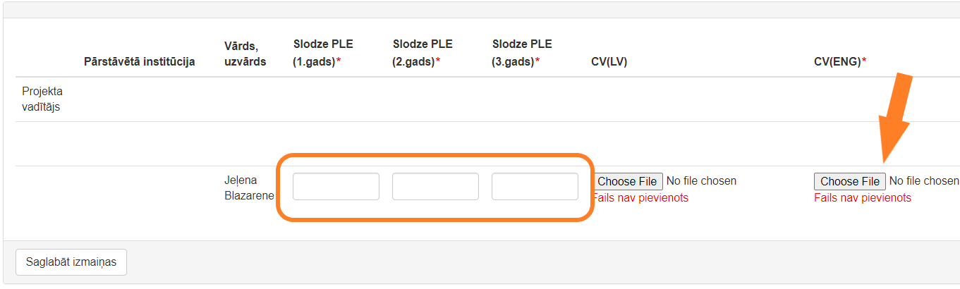
Projekta iesniegums: A daļa
«Vispārīgā informācija»
2. nodaļa – Zinātniskā grupa
Sadaļā «Zinātniskā grupa» augšupielādē projekta vadītāja un galveno izpildītāju CV (PDF datnes formātā).
Ievada projekta zinātniskās grupas dalībnieku slodzes par katru projekta īstenošanas gadu.
VPP-IZM-Letonika-2025/1

Slide 43
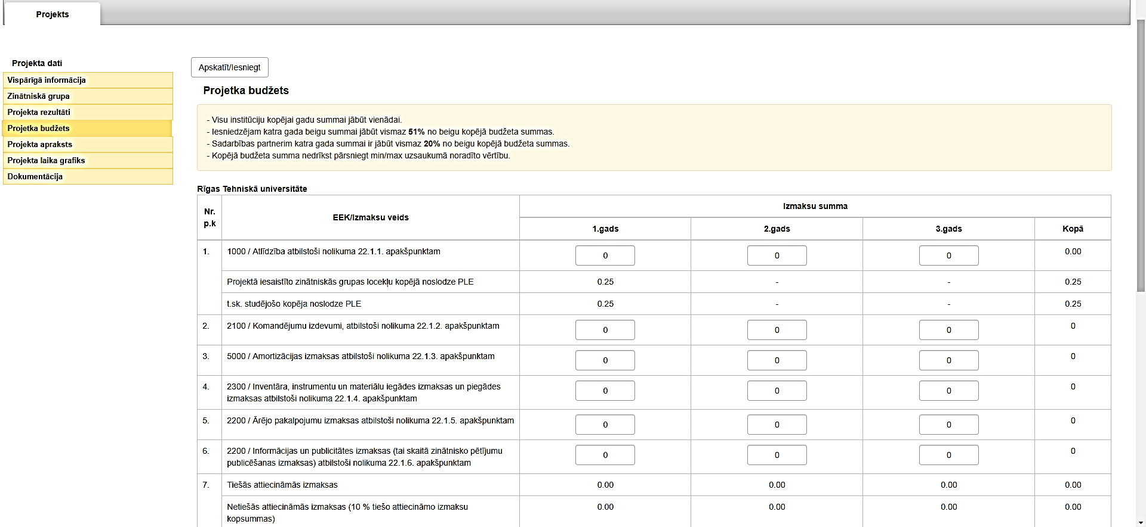
Projekta iesniegums: A daļa «Vispārīgā informācija»
3. nodaļa – Projekta budžets
Izmaksas norāda veselos skaitļos par katru projekta īstenošanas gadu.
Projektā iesaistītā personāla kopējā noslodze PLE aizpildās automātiski pēc atbilstošo datu ievades sadaļā «Zinātniskā grupa».
Netiešās attiecināmās izmaksas (15% no MK noteikumu 14.1. apakšpunktā minēto tiešo attiecināmo izmaksu kopsummas, izņemot šo noteikumu 14.1.6. apakšpunktā noteiktās tiešās attiecināmās izmaksas, kas radušās saistībā ar ārējo pakalpojumu izmaksām (tai skaitā darbu saskaņā ar uzņēmuma līgumiem)) – aprēķinās automātiski.
VPP-IZM-Letonika-2025/1

Slide 44
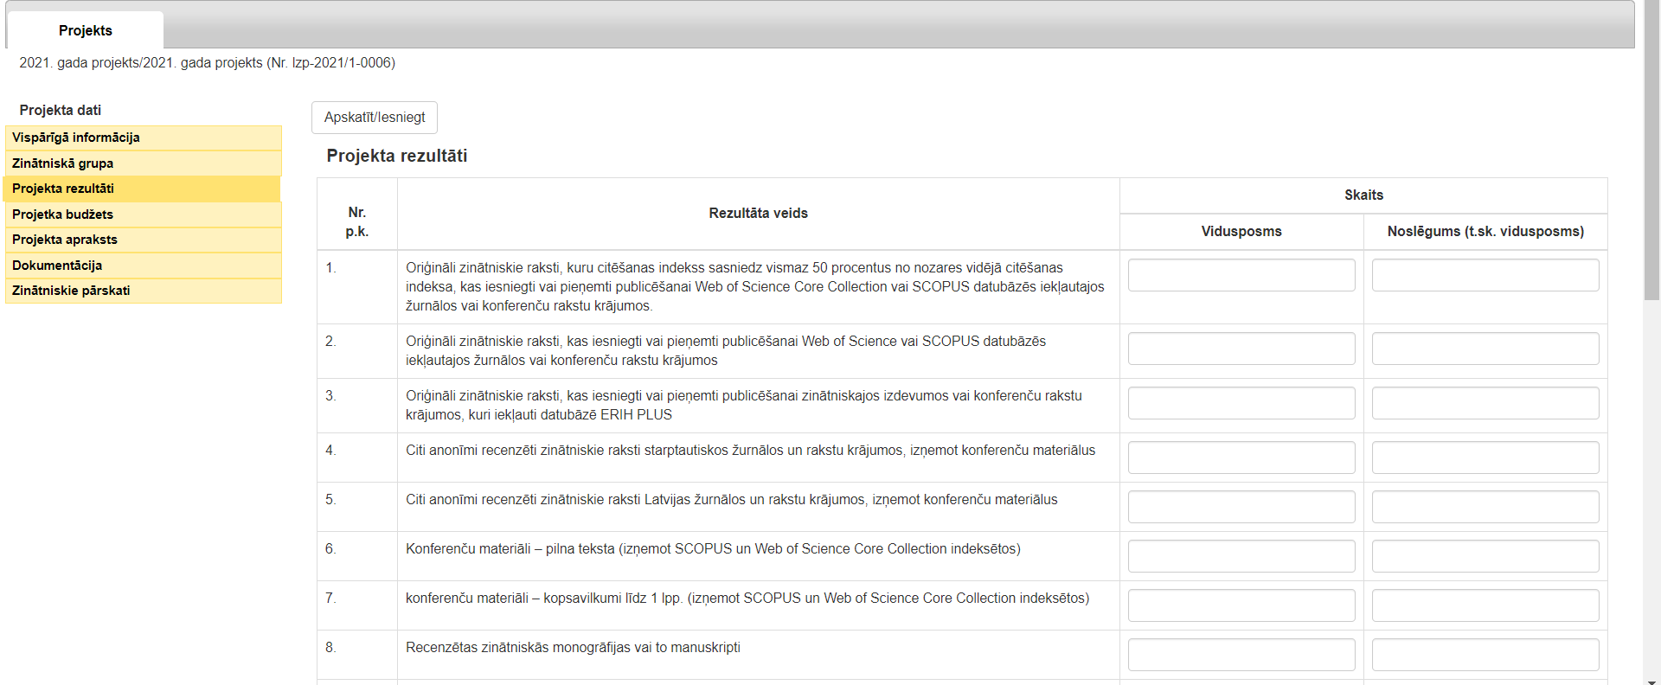
Projekta iesniegums: A daļa
«Vispārīgā informācija»
4. nodaļa – Projekta rezultāti
Norāda atbilstošā rezultāta skaitlisko vērtību vidusposmā un noslēgumā.
VPP-IZM-Letonika-2025/1

Slide 45
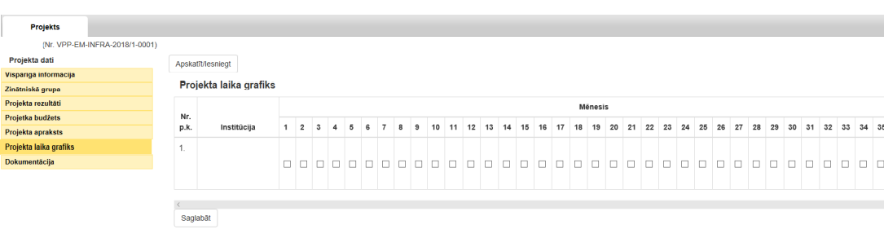
Projekta iesniegums: A daļa
«Vispārīgā informācija»
5. nodaļa – Laika grafiks
Aizpilda informācijas sistēmā, ievērojot nolikuma 4. punktā noteikto par projekta īstenošanas termiņu – 36 mēneši.
Norāda iesaistītās institūcijas un mēnešus, kuros tās piedalīsies projekta īstenošanā.
VPP-IZM-Letonika-2025/1

Slide 46
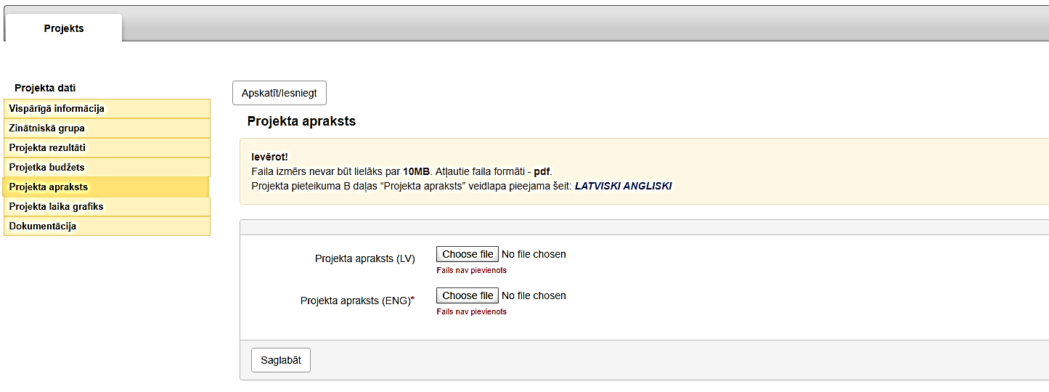
Projekta iesniegums: B daļa «Projekta apraksts»
Sadaļā «Projekta apraksts» augšupielādē projekta iesnieguma B daļu «Projekta apraksts» (PDF datnes formātā).
VPP-IZM-Letonika-2025/1

Slide 47
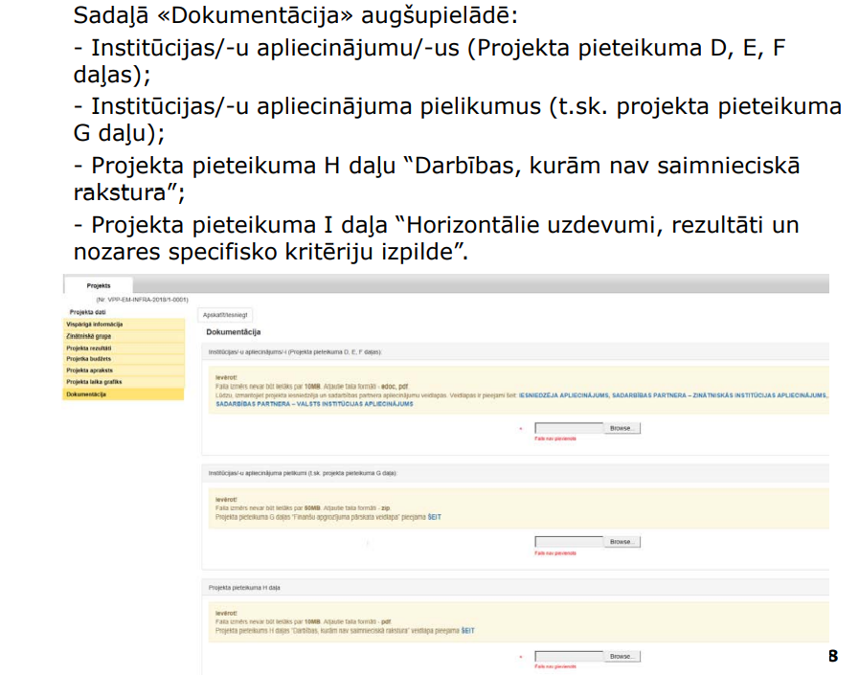
Projekta iesniegums: dokumentācija
- Projekta pieteikuma I daļa «Horizontālie uzdevumi, rezultāti un nozares specifisko kritēriju izpilde».
VPP-IZM-Letonika-2025/1

Slide 48
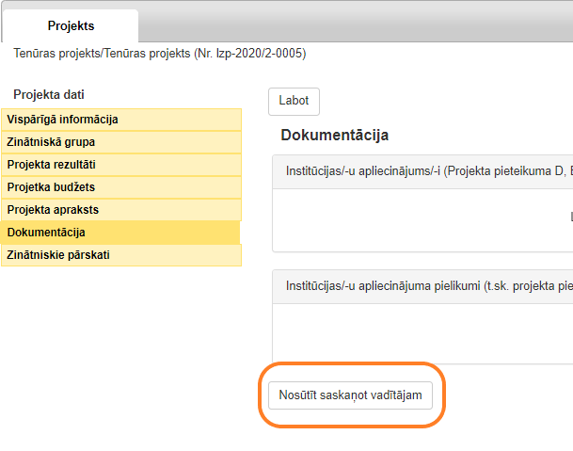

Informācijas sistēma – Atgādinājumi (1)
Pēc projekta iesnieguma aizpildīšanas projekta kontaktpersona nosūta to saskaņošanai projekta vadītājam.
VPP-IZM-Letonika-2025/1

Slide 49
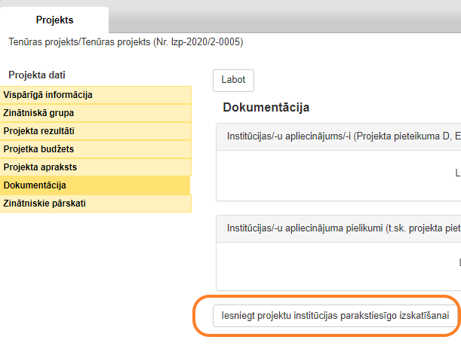



Informācijas sistēma – Atgādinājumi (2)
Projekta vadītājs pārbauda projekta iesniegumu un iesniedz to izskatīšanai institūcijas paraksttiesīgajām personām.
VPP-IZM-Letonika-2025/1
Projekta status nomainīsies
no
uz

Slide 50
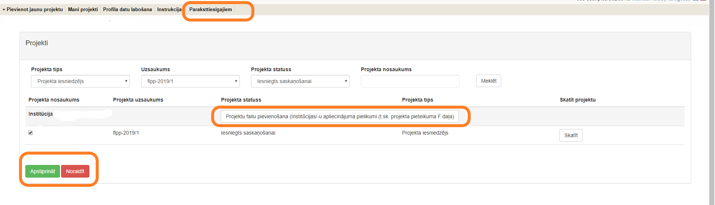
Informācijas sistēma – Atgādinājumi (3)
Institūcija – projekta iesniedzējs:
pievieno institūcijas apliecinājuma pielikumus;
apstiprina (iesniedz) projekta iesniegumu izvērtēšanai vai to noraida.
VPP-IZM-Letonika-2025/1

Slide 51
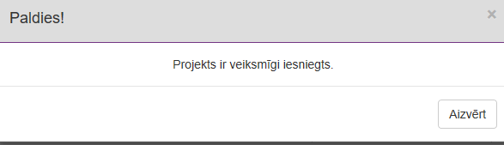

Informācijas sistēma –
Atgādinājumi par projekta iesnieguma iesniegšanu (4)
Pēc projekta iesniegšanas redzēsiet paziņojumu:
Projekta status nomainīsies:
no
uz

Slide 52
Konkursa laika līnija
Lēmuma sagatavošana un nosūtīšana
Konsolidētā vērtējuma sagatavošana
Pamatojoties uz konsolidēto vērtējumu, tiek pieņemts lēmums par finansēšanu vai noraidīšanu, ņemot vērā projekta pieteikumu ranžēšanu
Zinātniskā izvērtēšana
Nepieciešamības gadījumā tiek organizētas ekspertu savstarpējās konsultācijas, lai saskaņotu konsolidēto vērtējumu
Lēmumi par administratīvo vērtēšanu
Katra projekta pieteikuma zinātniskajā izvērtēšanā tiek piesaistīti vismaz divi /trīs ārvalstu zinātniskie eksperti, kuri sniedz savu viedokli par projekta pieteikumu
Informācijas apkopošana
Projekta pieteikuma atbilstības administratīvajiem kritērijiem izvērtēšana, nepieciešamības gadījumā noraidot projekta pieteikumu
Projekta pieteikumu lūdzam iesniegt NZDIS LZP informācijas sistēmā laicīgi, bet ne vēlāk kā 20.10.2025. plkst. 17:00
Lēmumi par finansēšanu/
noraidīšanu
Konsolidētie vērtējumi
Individuālie vērtējumi
Administratīvā izvērtēšana
Projektu iesniegšana
20/10/2025
27/10/20235
10/11/2025
24/11/2025
1/12/2025

Slide 53
Paldies par uzmanību!
Par nolikumu un projektu iesniegšanu
rakstīt uz: vpp@lzp.gov.lv

